Slide 1





Activity for promoting interdisciplinary studies of Solar-Terrestrial Physics
Yoshimasa Tanaka^{1,2}, Norio Umemura³, Shuji Abe⁴,
Atsuki Shinbori³, Satoru UeNo⁵, Masahito Nosé⁶,
and IUGONET project team
¹National Institute of Polar Research
²Department of Polar Science, Graduate University for Advanced Studies (Sokendai)
³Institute for Space-Earch Environmental Research, Nagoya University,
⁴International Center for Space Weather Science and Education, Kyushu University,
⁵Kwasan and Hida Observatories, Kyoto University,
⁶World Data Center for Geomagnetism, Kyoto University.

Slide 2

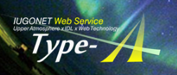
IUGONET products
UDAS (iUgonet Data Analysis Software)
A plugin software for SPEDAS (Space Physics Environment Data Analysis Software), which is Grass-roots analysis software for space physics data.
IUGONET Type-A:
One-stop web service to search data, show metadata and QL plots, find interesting events, interactively examine the data, and lead users to more detailed analysis by using SPEDAS/UDAS.
IUGONET Universal Web Application Framework（仮）

Slide 3
IUGONET activities
Collaborations with Science Missions
Outreach activities
Tutorial seminars to explain how to use the IUGONET tools.
Exhibition booth
Collaboration with Librarian
Application of the IUGONET framework to different fields.

Slide 4

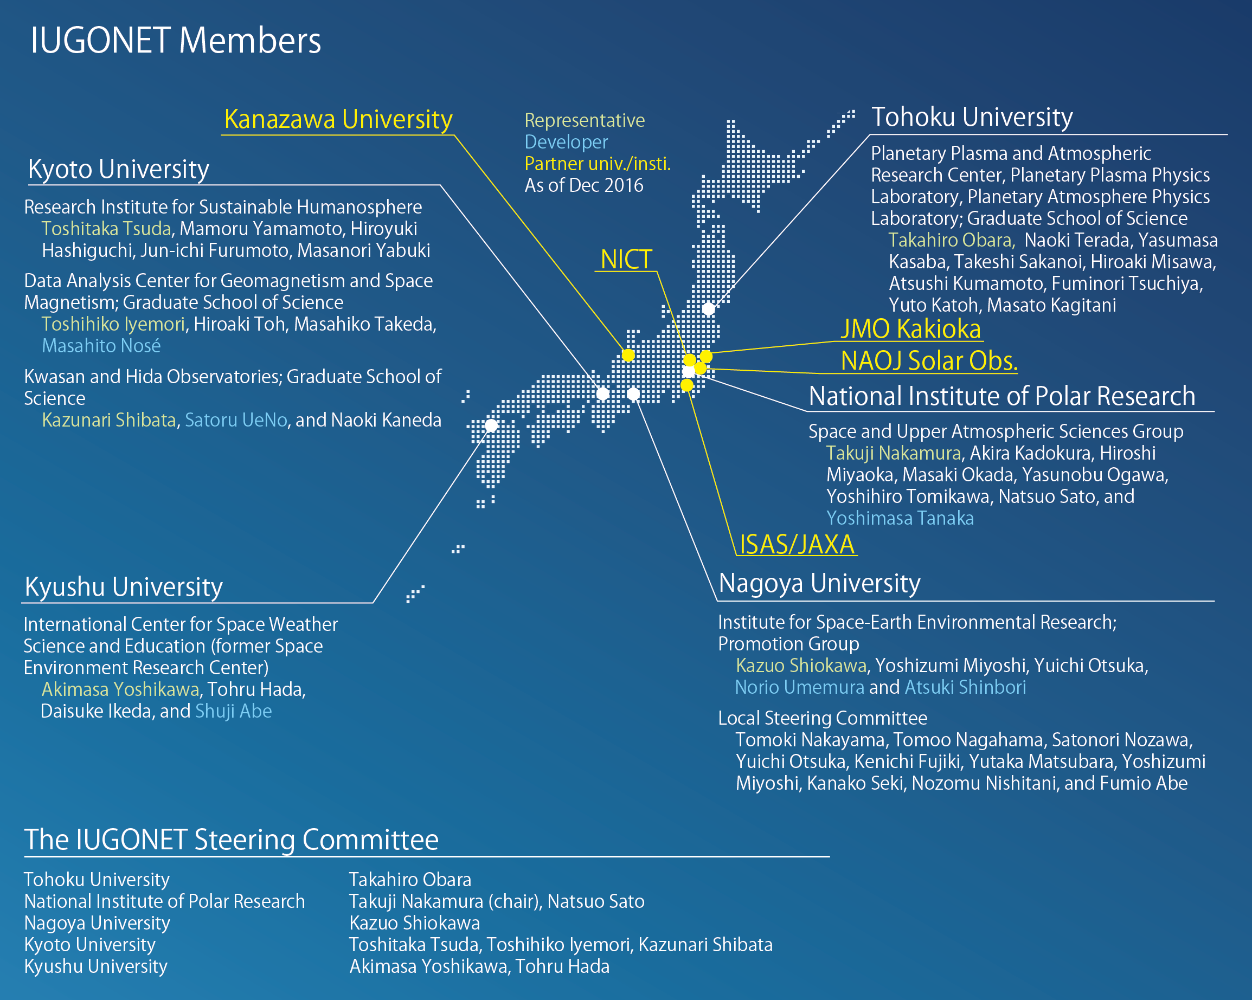
IUGONET project
IUGONET (Inter-university Upper atmosphere Global Observation NETwork)
「超高層大気長期変動の全球地上ネットワーク観測・研究」
IUGONET members

Slide 5
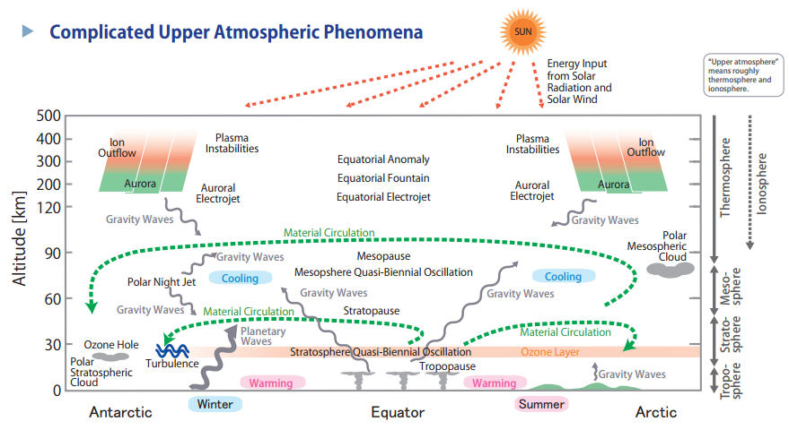
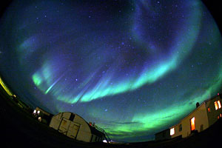
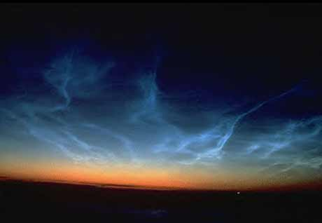
Upper atmosphere is too vast!
Consists of multiple layers existing from about 60 km altitude to the Sun.
Meridional coupling and horizontal circulation also play an important role in the structure of the Earth’s atmosphere.

Slide 6
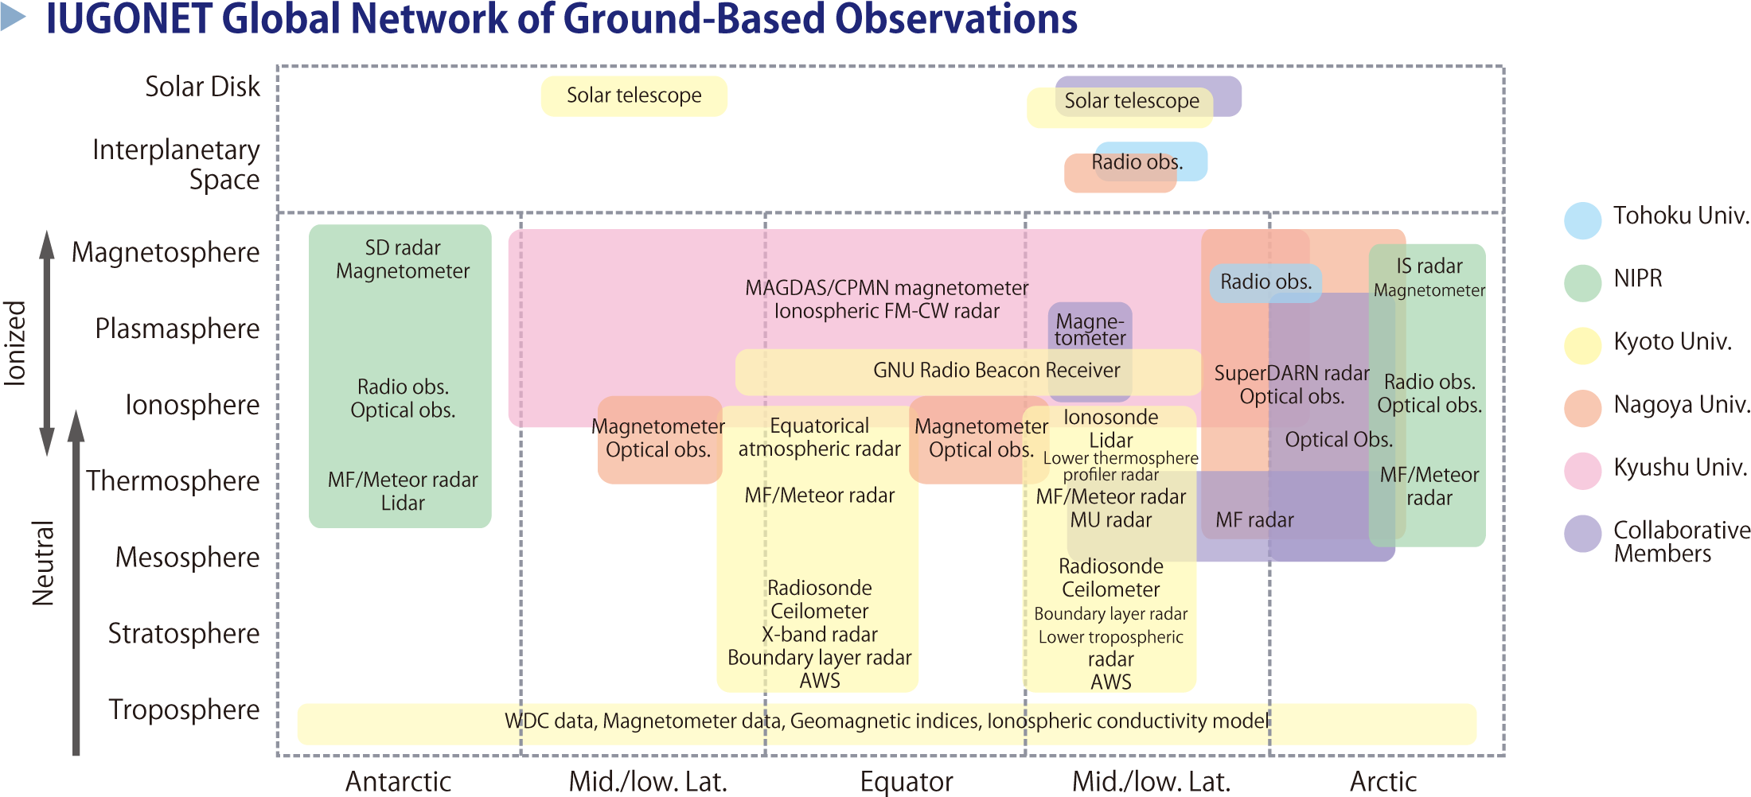
Which areas does IUGONET cover?
IUGONET members’ data cover a wide area from pole to pole and from the Earth’s surface to the Sun.
IUGONET handles data obtained by various kinds of instruments.

Slide 7
Current issues in the STP research
Current issues:
There are a variety of data set (and a variety of file formats for each data).
Database has been maintained individually by each university / institute.
→ It is time consuming to find, collect, visualize and analyze the data.
Solutions:
Development of Metadata Database to cross-search data distributed across many universities and institutes.
Development of Analysis software that can handle various types of data in an integrated fashion.

Slide 8
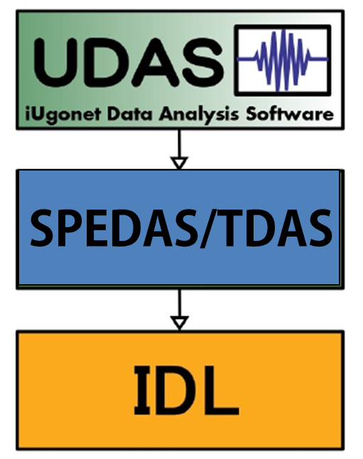

Data Analysis Software
SPEDAS : Space Physics Environment Data Analysis Software.
Grass-roots data analysis software for Space Physics Community.
Is based on Interactive Data Language (IDL).
Was developed by scientists and programmers of the UC Berkeley's Space Sciences Laboratory, UCLA's IGPP and other contributors.
Data Servers on the Internet
User PC
Automatic download via the internet
data
Data are loaded as tplot variables
SSL, Berkeley, THEMIS, GBO
Directories for the downloaded data are created automatically.
CDAWeb, OMNI, ACE, Wind, etc.
data
data
Data can be easily plotted, for example, by only three basic commands.
1. Set a time period
timespan, ‘yyyy-mm-dd’
2. Load *** data
iug_load_***
3. Plot the loaded data
tplot, +++

Slide 9
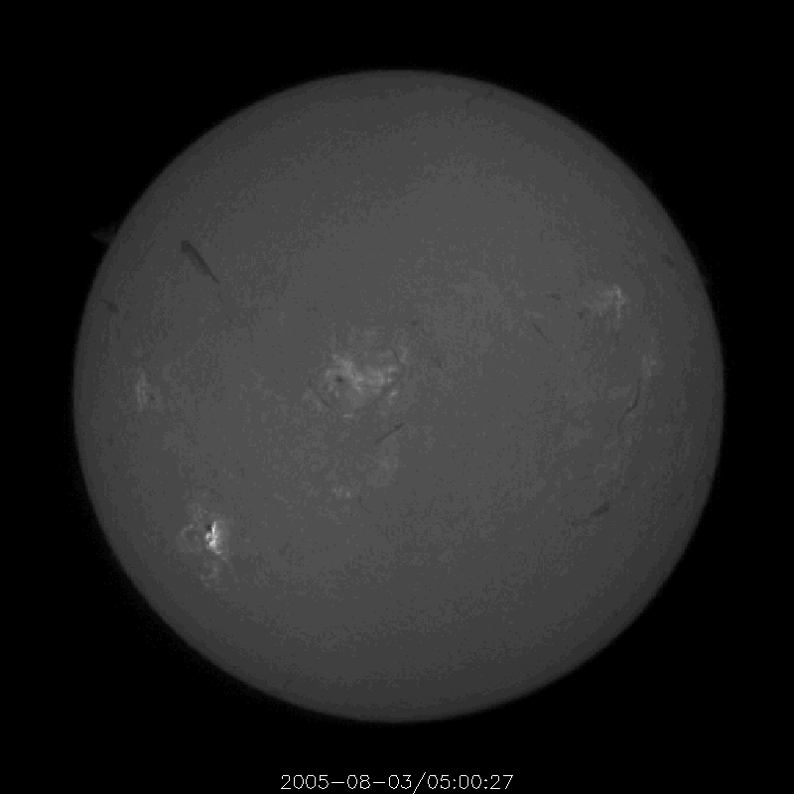
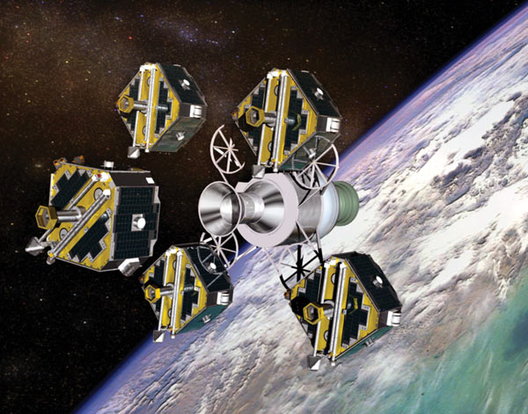
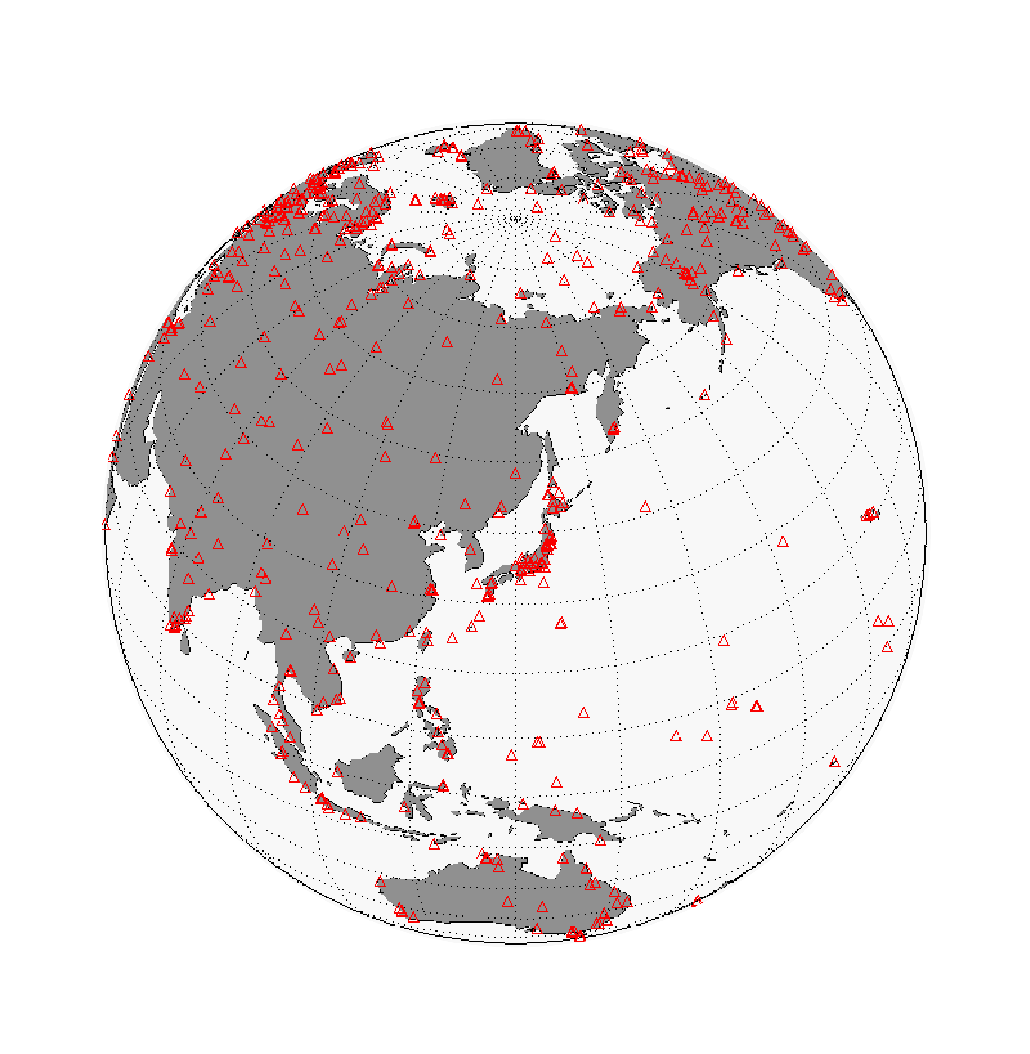
Interdisciplinary studies on STP using SPEDAS
Data supported by SPEDAS
Sun
Magnetosphere
Satellite data
Stereo
SOHO
Wind
ACE
IMP-8
VAP Satellite EFW RBSPICE
THEMIS Satellite
GOES
LANL
NASA OMNI
ERG
Ground-based observational data
Solar
Telescope
THEMIS Satellite
THEMIS Geomag.
THEMIS Camera
IUGONET, ERG Solar Telescope, Solar and planetary radio telescope, Ionosphere radar (SuperDARN, EISCAT, etc.), Atmosphere radar (MU, EAR, etc.), Meteorological observation data,
Geomag. network（WDC, MAGDAS, 210MM, Antarctica・Iceland, etc.）
CARISMA Geomag.
GIMA Geomag.
Atmosphere
& Ionosphere
Greenland Geomag.
MACCS Geomag.
USGS Geomag.
Interdisciplinary study
SPEDAS can deal with data from many STP missions.
IUGONET has also provided a plugin (UDAS) for SPEDAS, which includes many routines for loading various ground-based observation data.
SPEDAS is suitable for interdisciplinary study on STP.

Slide 10
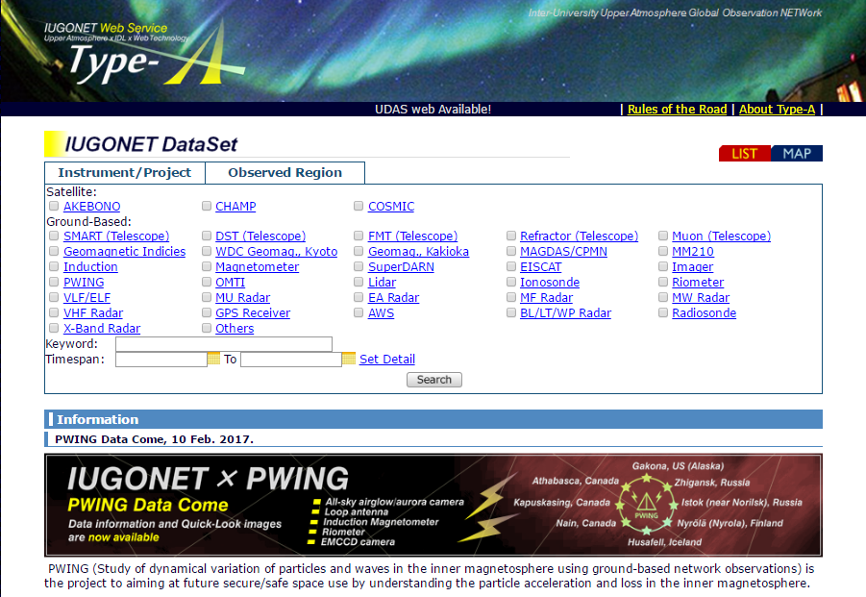
IUGONET metadata database
IUGONET Type-A
http://search.iugonet.org
We released a new metadata database (IUGONET Type-A)
on Nov. 1, 2016!!

Slide 11
IUGONET metadata database
http://search.iugonet.org
Search from a list of instruments/projects
Search by setting keywords, data and time

Slide 12
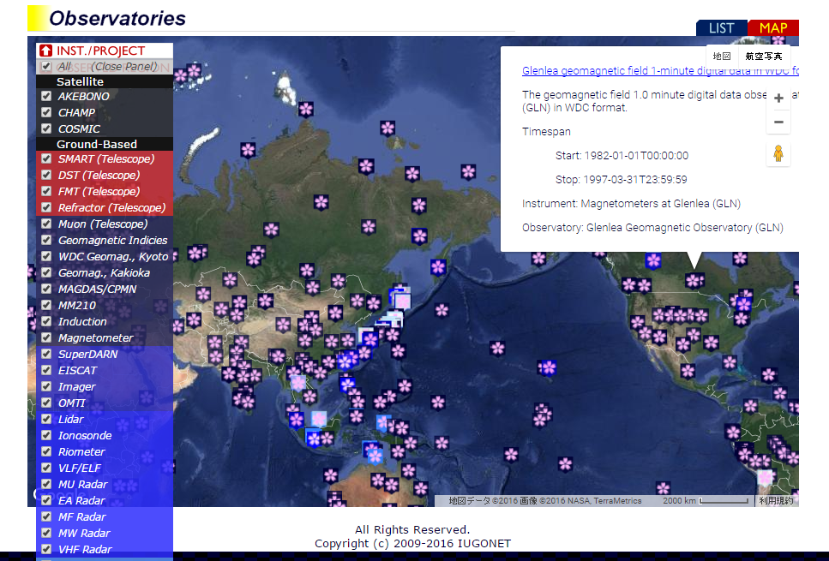
Map display of observatories
You can also search data from a map, which shows locations of observatories.

Slide 13
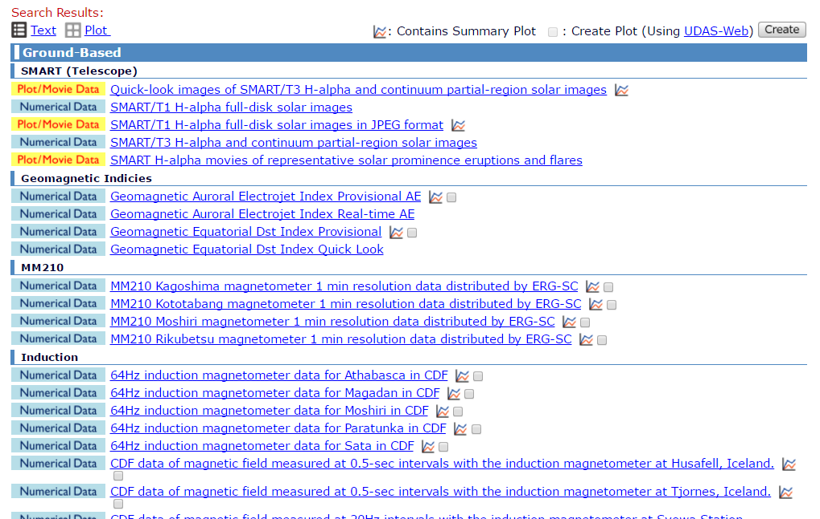
List display of search results
Click here to show a QL plot and metadata of this data

Slide 14
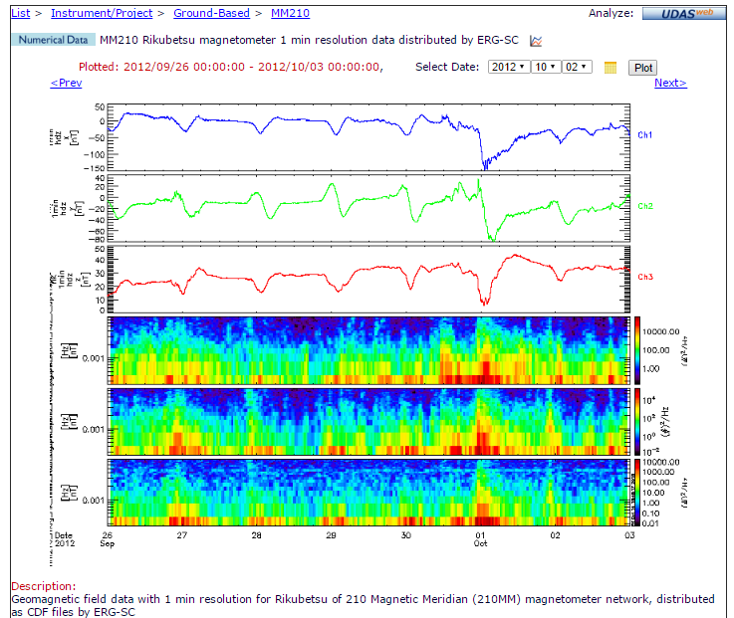
QL plot of data
Date can be set here
Previous day
Next day

Slide 15
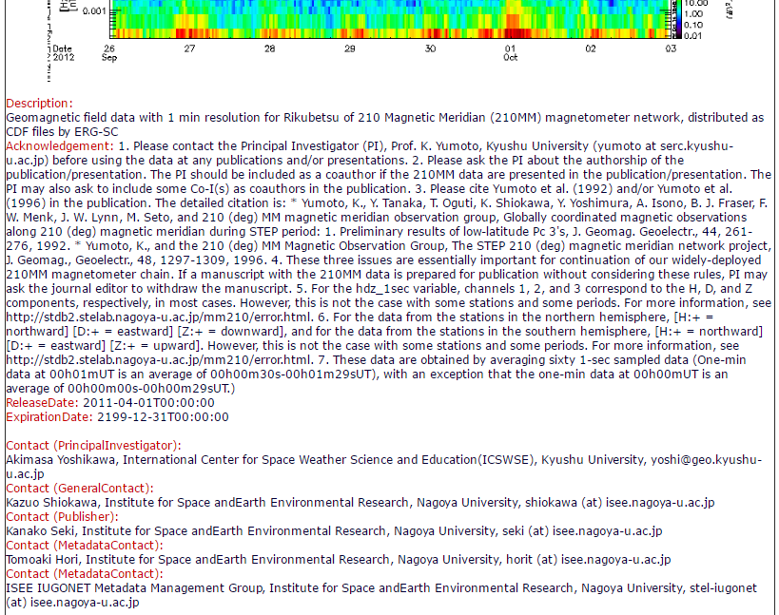
Display of metadata
IUGONET metadata is based on spase (Space Physics Archive Search and Extract) format.

Slide 16
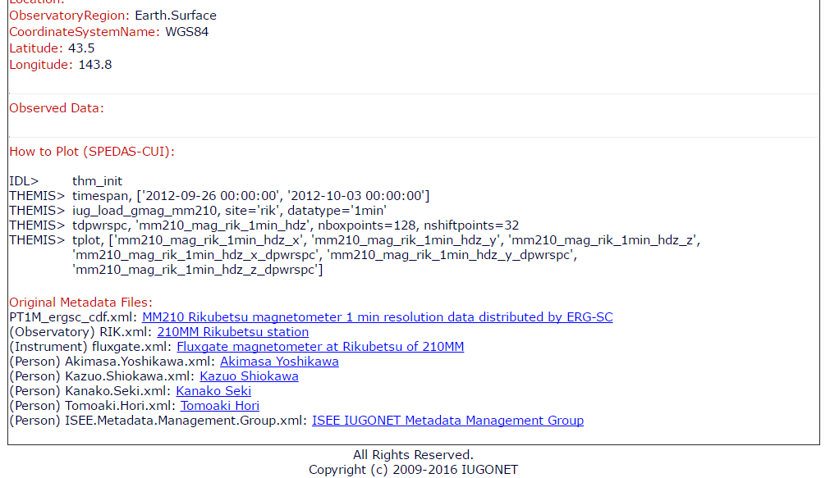
Display of SPEDAS commands
SPEDAS commands used for creating QL plots are shown here.
Users can Copy and Paste them onto the SPEDAS command line to load and plot the data.

Slide 17
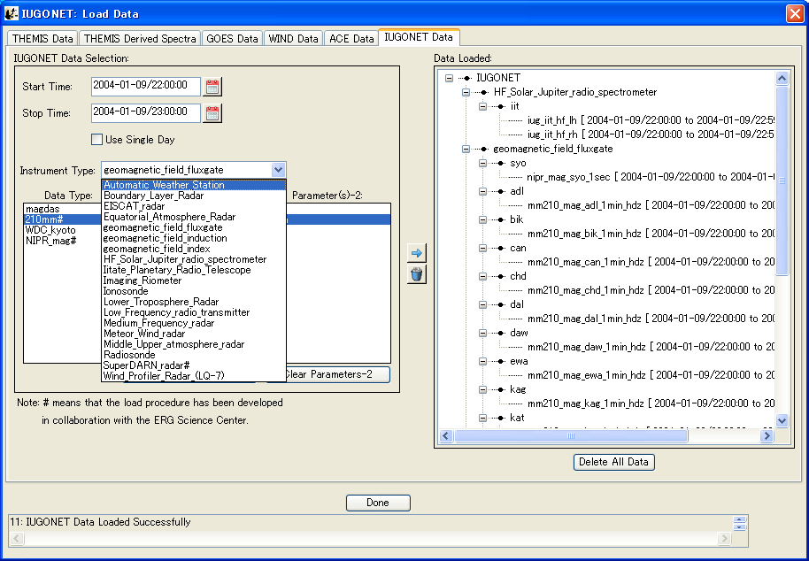
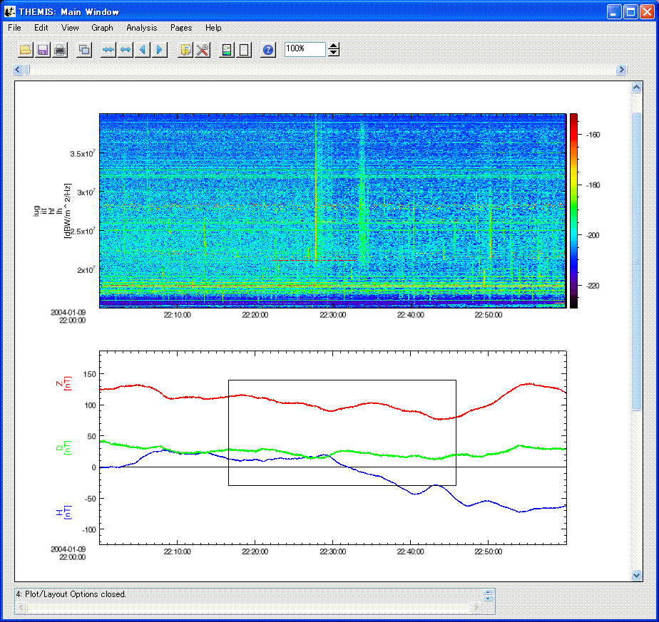
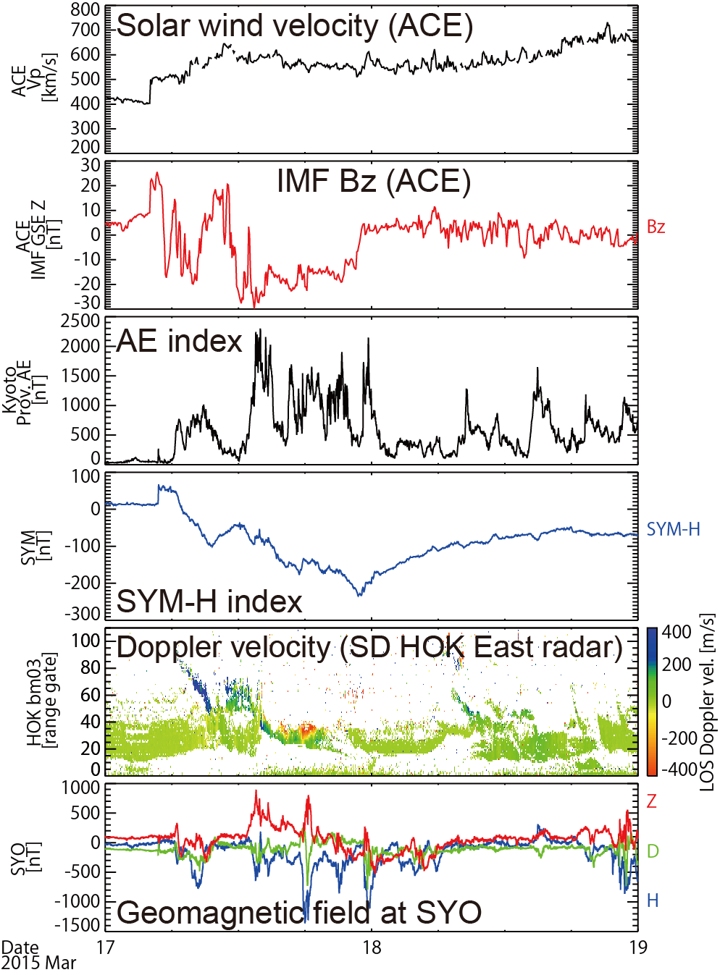
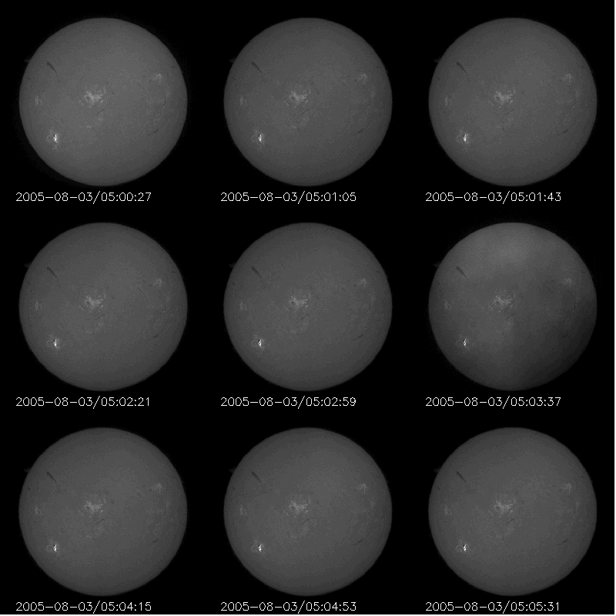
Examples of plots by using SPEDAS
Solar wide band spectral data in HF-band
Both CUI and GUI are available
Magnetic field
Parallel display of various time-series data
2D display
Solar images taken by the SMART telescope

Slide 18








Collaboration with Science Missions
Science Center
PWING (Study of dynamical variation of Particles and Waves in the INner magnetosphere using Ground-based network observations)
Pulsating Aurora Project
ERG (Exploration of energization and Radiation in Geospace )
EISCAT (European Incoherent SCATter radar)
SuperDARN (Super Dual Auroral Radar Network)
VarSITI (Variability of the Sun and Its Terrestrial Impact)
PSTEP (Project for Solar-Terrestrial Environment Prediction)
etc.

Slide 19
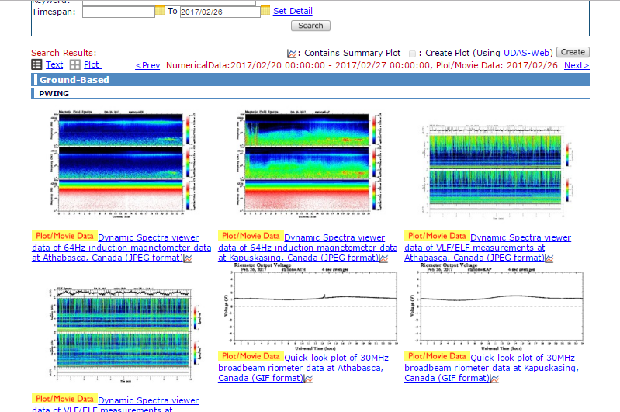
Example of collaboration with science missions
IUGONET Type-A
http://search.iugonet.org

Slide 20
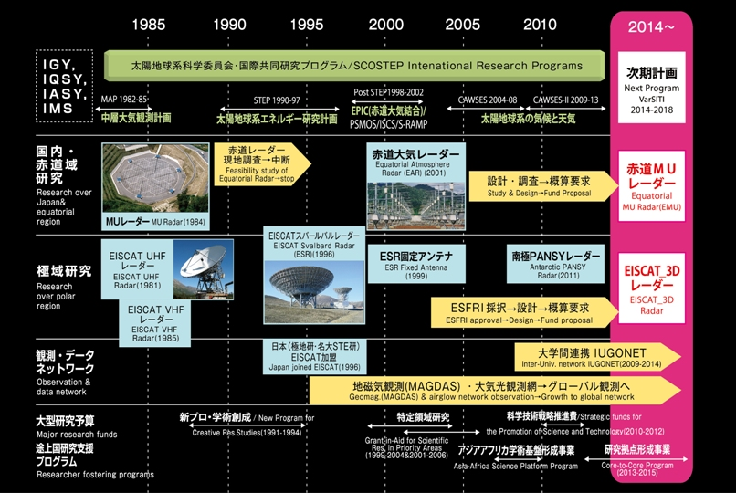
太陽地球系結合過程の研究基盤形成
マスタープラン2014「太陽地球系結合過程の研究基盤形成」
(Study of Coupling Processes in the Solar-Terrestrial System)

Slide 21


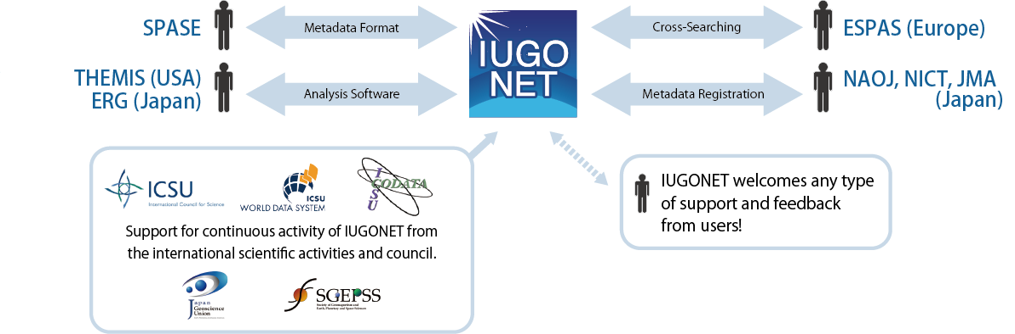

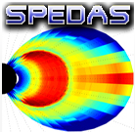

International collaboration
The other institutes and universities in the Japanese STP community (JAXA, Hokkaido Univ., Kanazawa Univ., …)
Japanese Geoscience Group
STP community in the countries of Asia/Africa
NASA/Virtual Observatory (VMO, VHO, VWO,…)

Slide 22
Outreach (Data Analysis Workshop)
We hold tutorial seminars (データ解析講習会) to explain how to use the IUGONET data and tools a few times a year.
2010/2/25 @NIPR: SuperDARN/EISCAT/れいめい衛星データ解析講習会
2011/7/27 @NIPR: IUGONETデータ解析講習会
2012/2/24 @STEL ：平成23年度国立極地研究所研究集会「地上多点観測データの総合解析による超高層大気研究会」
2013/8/10 @NIPR: 平成24年度国立極地研究所研究集会「地上多点観測データの総合解析による超高層大気研究会」
2013/2/27 @RISH: IUGONETデータ解析講習
2013/8/21 @NIPR: 平成25年度国立極地研究所研究集会「太陽－地球大気の地上多点観測データ総合解析ワークショップ」
2013/11/6 @Kochi: IDL講習会IN高知
2014/8/20 @NIPR:平成26年度国立極地研究所研究集会「太陽－地球大気の地上多点観測データ総合解析ワークショップ」
2015/3/6 @Fukuoka:「UN/JAPAN Workshop on Space Weather 2015」でデータ解析セッション
2015/8/19 @NIPR: 第2回「太陽地球環境データ解析に基づく超高層大気の空間・時間変動の解明」でデータ解析講習セッション
Notes:
現在、26名の参加登録有（IUGONET開発メンバーは10名）

Slide 23
Outreach (Data Analysis Workshop)
2015/9/17 @Abuja, Nigeria: International School on Equatorial and Low-Latitude Ionosphere でデータ解析講習会
2015/10/22-23 @LAPAN, Indonesia ：SPEDAS講習会
2016/10/20 @NIPR:第３回「太陽地球環境データ解析に基づく超高層大気の空間・時間変動の解明」でデータ解析講習セッション
Future plan:
2017/5/20-25 @Chiba: 「JpGU-AGU 2017」でデータ解析講習？
2017/5/5 @Kuala Lumpur, Malaysia: 「IconSpace 2017」でデータ解析講習セッション
2017/9/26-28 @Kyoto: 「WDS Asia – Oceania Conference」でデータ解析セッション？
Lecture materials:
DVD (Recorded video of tutorial seminars)
Lecture notes
DVD Notes
2016/11/16 ERGサイエンス会議 講習セッション 20 20
2016/11/20-22 SGEPSSブース 12 -
2016/11/28 現象解析ワークショップ 8 18
Notes:
現在、26名の参加登録有（IUGONET開発メンバーは10名）

Slide 24
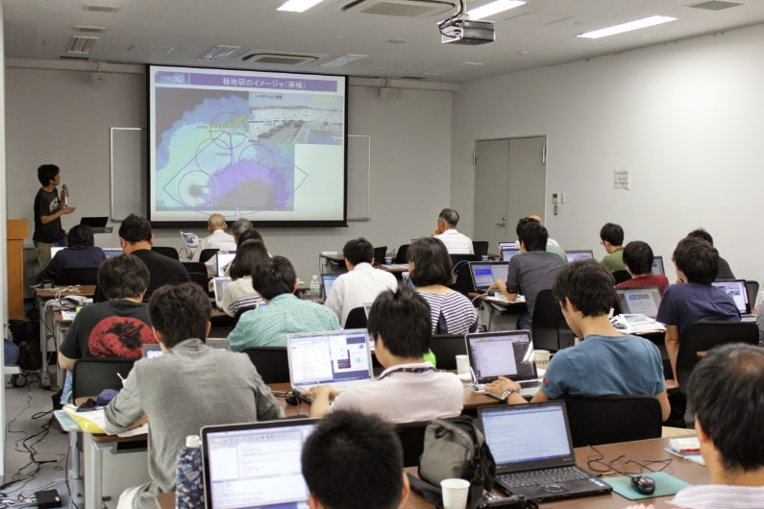
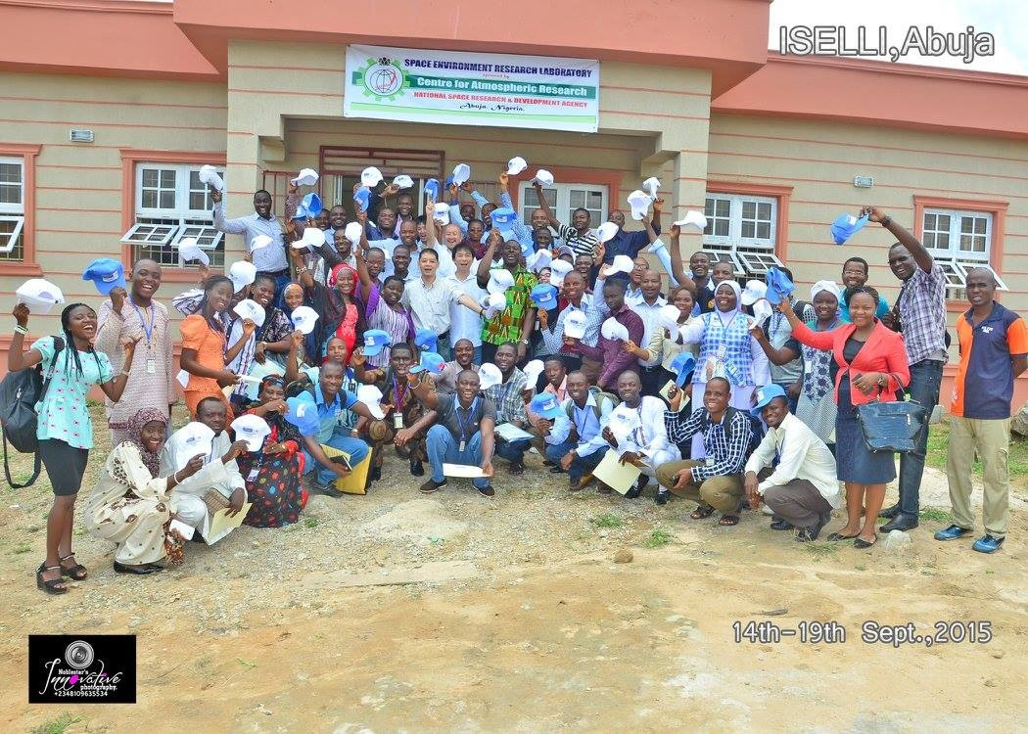
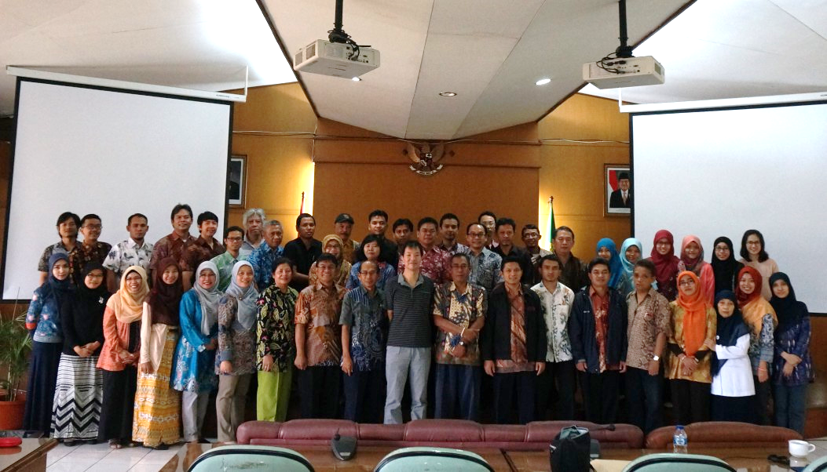
Outreach (Data Analysis Workshop)
NIPR
LAPAN, Indonesia
Abuja, Nigeria
Ref: https://www.facebook.com/NoblestarInnovations/
IUGONET tools are useful for capacity building.

Slide 25
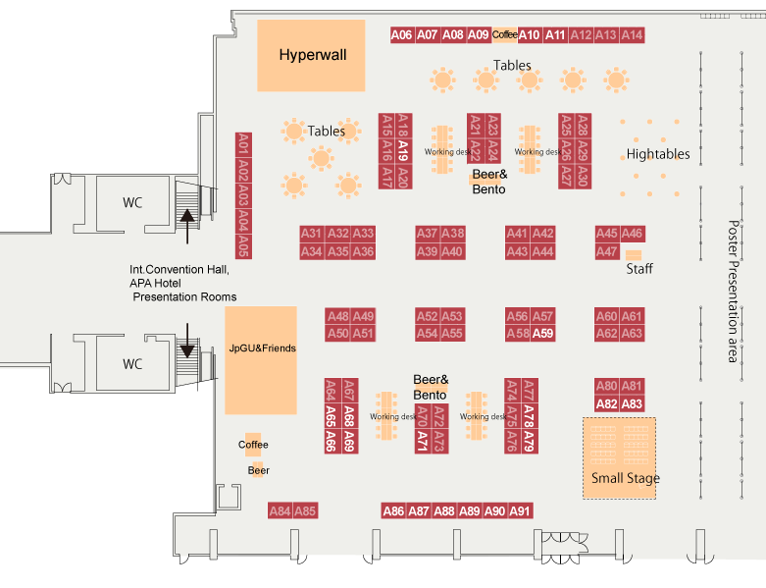
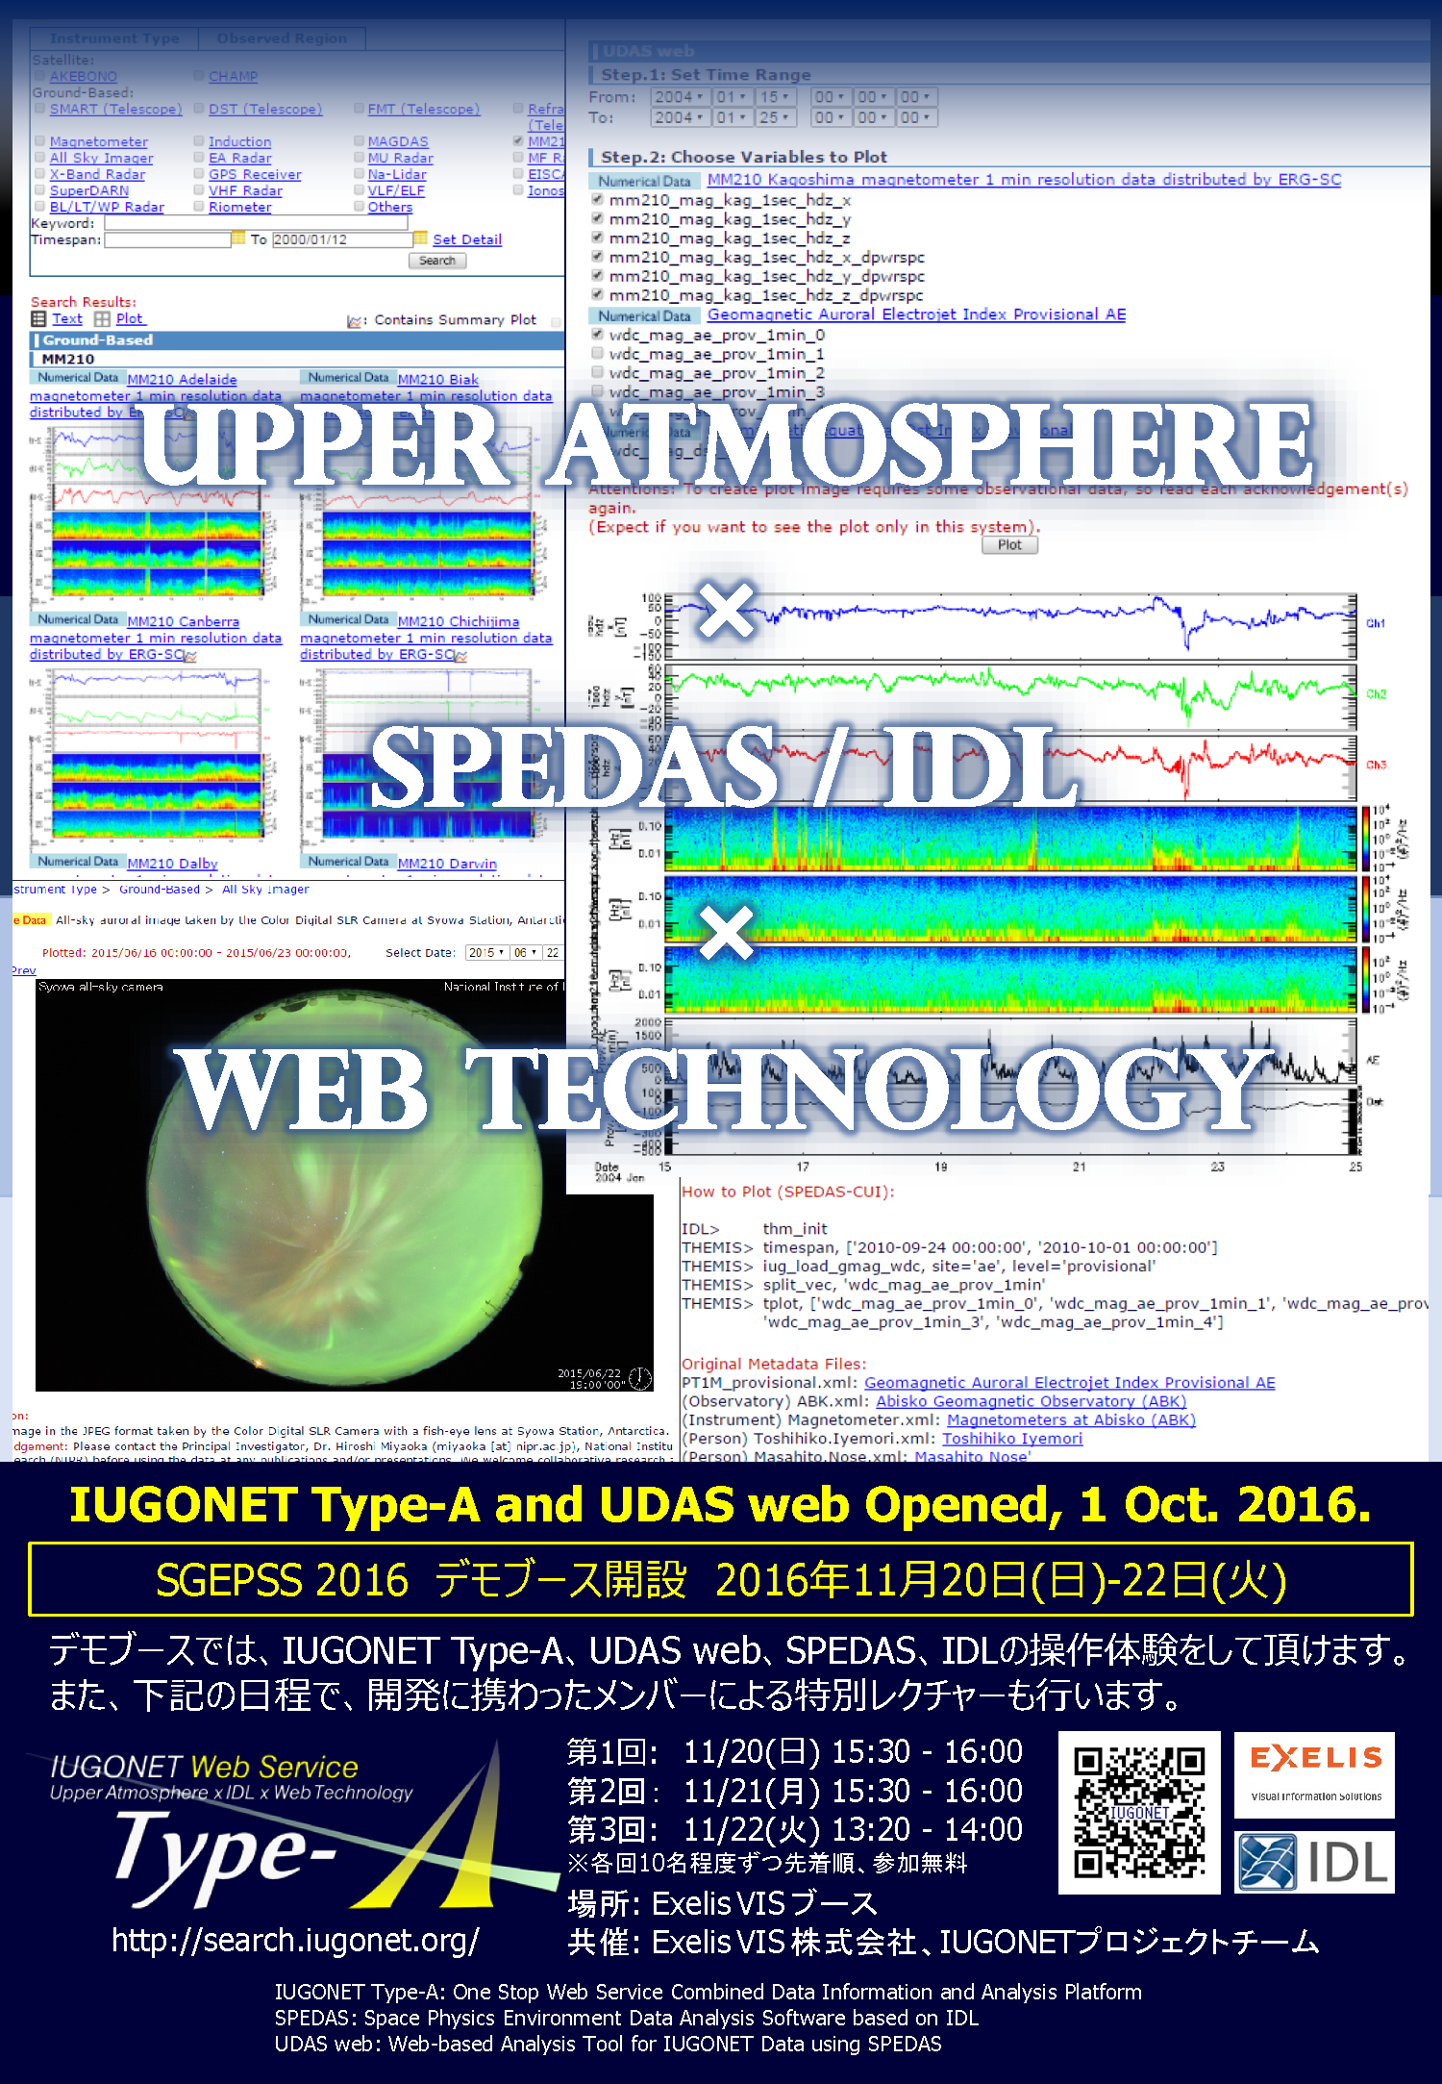
Outreach (Exhibition booth)
Exhibition booth
JpGU (2009~2017)
SGEPSS (2016)
AOGS (2014)
WDS conference (2015, 2017?)
IUGONET booth at JpGU-AGU Jouint Meeting 2017 (@幕張)
International Exhibition Hall 7
SGEPSS 2016
Coffee
Beer
IUGONET, ADS
Notes:
現在、26名の参加登録有（IUGONET開発メンバーは10名）

Slide 26
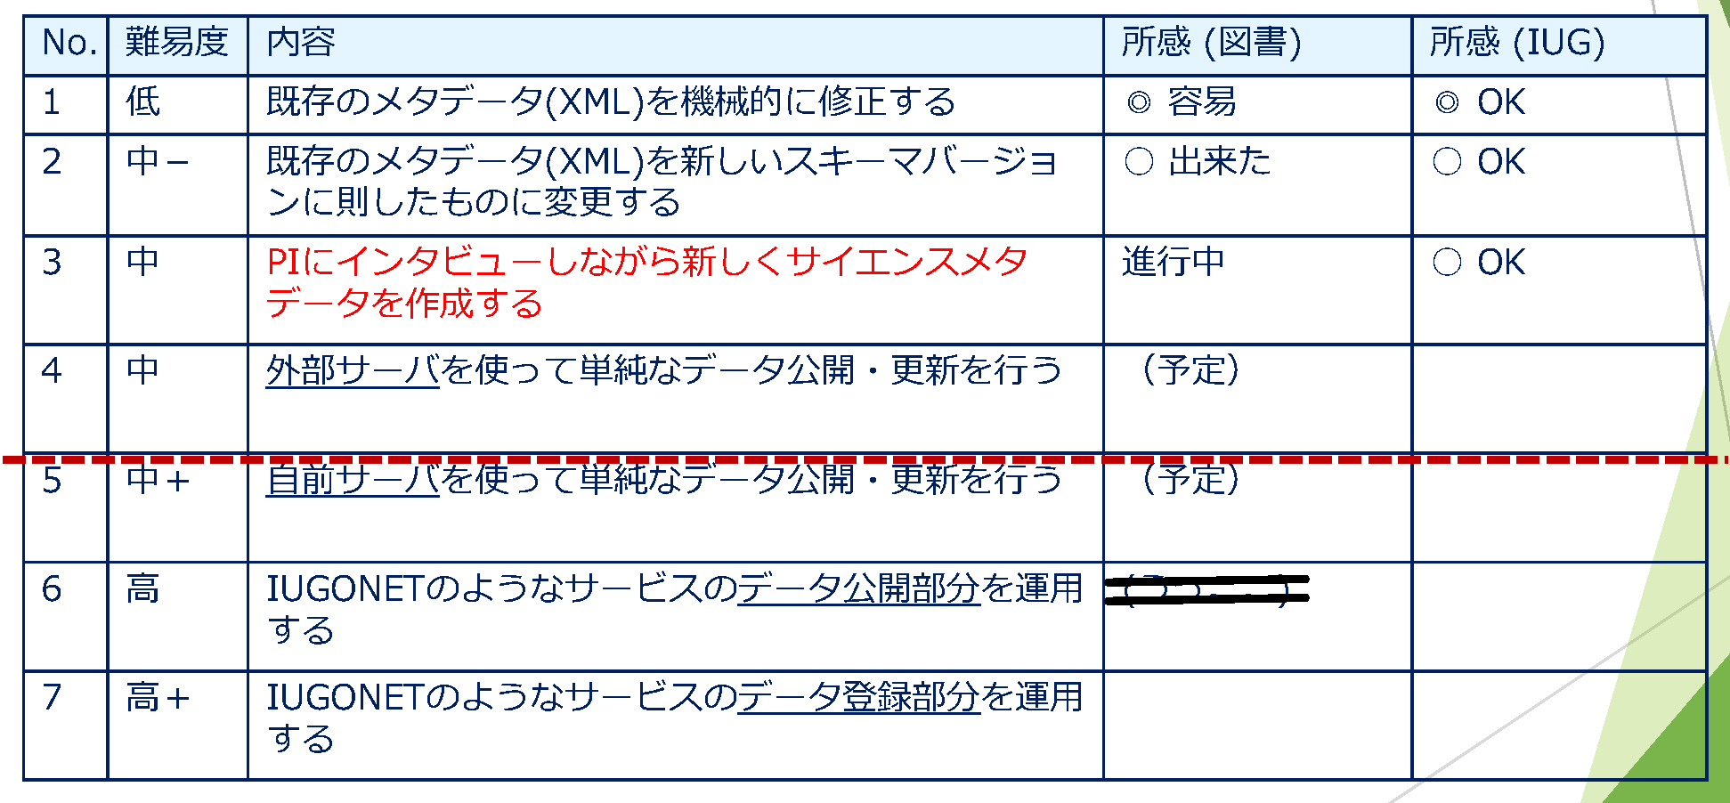
Collaboration with librarian
図書館員による超高層大気データのメタデータ作成実験
（協力：極地研情報図書 南山氏）
Trial to make domain specific (IUGONET) metadata by librarian

Slide 27
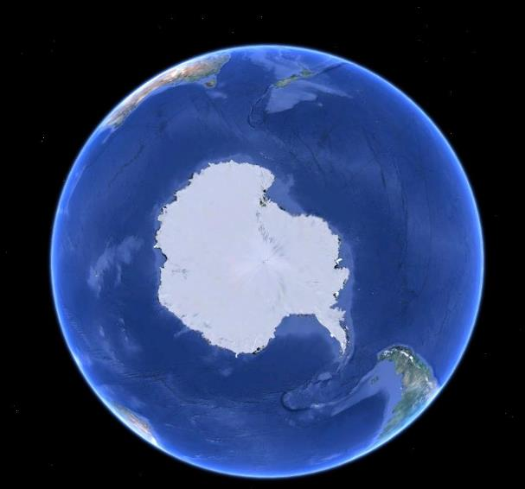
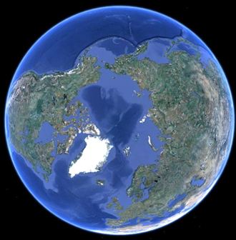
研究プロジェクト
極域データセンター
極域資源センター
EISCAT
衛星データ
南極GIS
地震・測地
データ
気象・大気・海氷データ
学術データベース
生物多様性データ・試料
地形・地質データ・試料
EISCAT radar data
Seismological, Geodetic data
Meteorological data
Biological data
Geographiic, geological data
①28年度
（立ち上げ）
②29-31年度
（データ・試料の拡大）
③32,33年度
（統合）
大学間連携
北極データアーカイブ
（ADS)
超高層大気
IUGONET
データアーカイブ・
統合データベース化
Arctic data
＋南極
リサーチコモンズ
PANSY radar data
PANSYデータ
分析解析用
計算機システム
Gene data
共同利用支援・分析解析支援
遺伝子データ
Polar Environment Data Science Center
Notes:
27
本研究は「巨大な氷床を有し冷源域として気候システムの形成に大きな役割を果たしている南極域」、「冷源域であるとともに近年温暖化や海氷減少の加速をはじめ、急速に大気・海洋・陸域・雪氷の状況が変化している北極域」の両者を通して地球の変動を理解する先進的プロジェクトである。本研究は、過去の地球の変動を遡る調査と現在の変動を精密計測する精査の２つの柱から構成され、以下の二つの視点で行う。
南極内陸総合観測
通年観測が可能な南極内陸基地を新たに整備し、地球観測と天文観測の世界先端拠点とする。内陸でのアイスコア掘削により百万年前までの気候を詳細に解析し、周辺海氷縁まで含めた古気候データを取得すると共に、内陸大気の観測に大型大気レーダーによる鉛直精密観測、次世代VLBIの導入による地球回転変動を含めた環境動態監視などを展開して、地球大気上空から内部までの水平・鉛直観測によりデータを蓄積し、将来の地球環境変動予測の高度化・精緻化を目指す。
北極域環境変動研究
国際協働体制で広い空間をカバーする環北極観測網を充実し、大気・陸域現地観測やモニタリング観測基盤の整備とともに、時間変動情報を構築するアイスコア掘削及び氷床・氷河観測と広域機動性を持つ観測船・航空機・衛星による観測を強化する。その広域・長期変化のデータから北極領域モデルの改良・高度化を図り、より高精度の変動予測の実現を目指す。特に補助金事業などの短期的取り組みでは不十分な「通年連続データ」「基本量観測」「空白域への展開」に取り組み、重要度の高いデータを得る。
全般・基盤拠点
以上の二つの視点で両極域を総合的に観測・解析して膨大なデータを集積し、モデル研究者へ提供するとともに、モデル研究者からの観測ニーズを集約して観測側へ伝える双方向性の全国共同利用の基盤拠点を整備し、わが国の極域環境研究の飛躍の起爆剤として地球惑星科学の新展開を図る。

Slide 28
未来投資型プロジェクト
分野横断型サイエンスを目的としたIUGONET発展型メタデータ・データベースの開発（FY2016～2018）
(Development of IUGONET-based metadata database for interdisciplinary science)
異分野への転用を容易にする普遍的なメタデータデータベースの共通フレームワークの開発
Development of universal web application framework to facilitate use
of our metadata database for different research fields
(b) 大量の科学データをウェブサービスとして提供するためのストア方式
の検討
Investigation of the methods to store mass data for web service.
(c) メタデータ記述情報の国際化(i18n)に向けたアプローチ
Examination of use of multilingual metadata in the IUGONET
metadata database.

Slide 29
Summary
The IUGONET project has developed the infrastructure for the upper atmospheric sciences, such as metadata database and data analysis software that allows researchers to search, retrieve, and analyze various data.
We released a new Metadata DB (IUGONET Type-A), which is a web service to search data, show metadata and QL plots, find interesting events, interactively examine the data, and lead users to more detailed analysis by using SPEDAS.
SPEDAS is grassroots/open-source data analysis software for Space Physics Community, which can handle various kinds of satellite and ground-based observation data. SPEDAS is also useful for the capacity building of solar-terrestrial community.
Recently, we are developing the IUGONET-based universal web application framework that can be applied for difference science fields.

